Slide 1




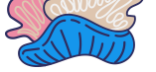
















Slide 2


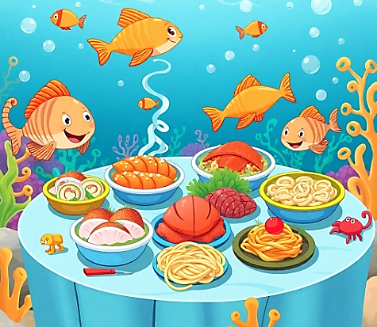





Notes:
화면에 제시된 그림을 보고 어떤 생각이 떠오르나요?
이번 시간 다뤄질 학습 주제와 관련이 있습니다.
이번엔 다른 화면을 보겠습니다.

Slide 3
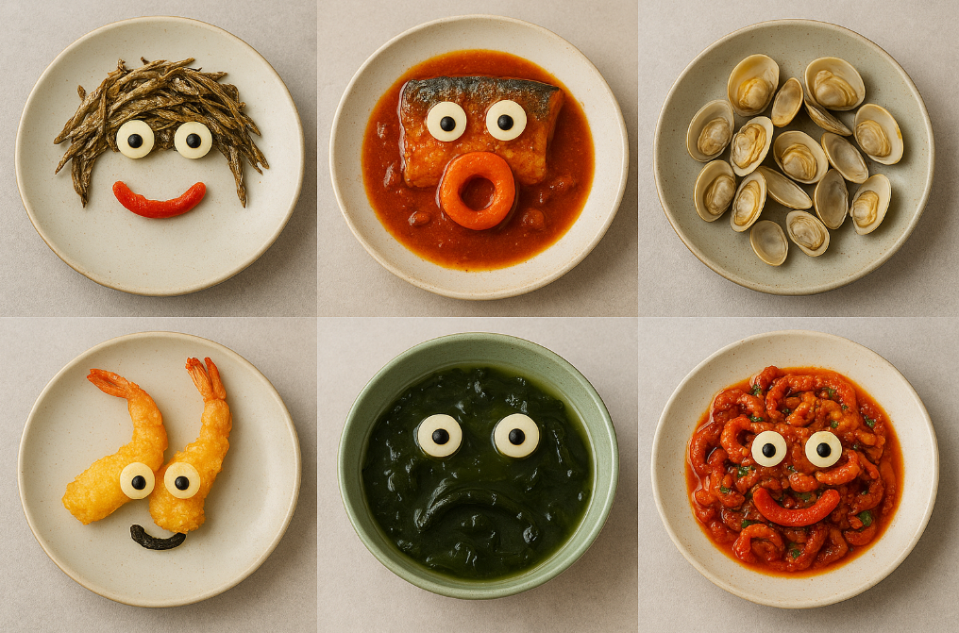
Notes:
이번엔 다음 화면을 보겠습니다. 이 그림들은 어떤 공통점이 있는지, 오늘 수업의 주제는 무엇일지 한번 추측해 봅시다.
네 맞습니다. 수산물로 만든 음식입니다.
수산물이란 생선 뿐만 아니라 바다나 강에서 생산되는 식재료를 말하는데요,
이번 시간에는 우리나라에서 주로 많이 잡히는 안전하고 신선한 수산물에 대해서 알아보겠습니다.

Slide 4






Notes:
학습목표를 다 같이 읽어봅시다.

Slide 5




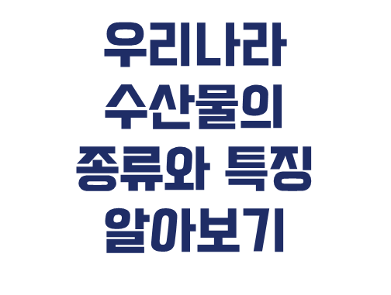
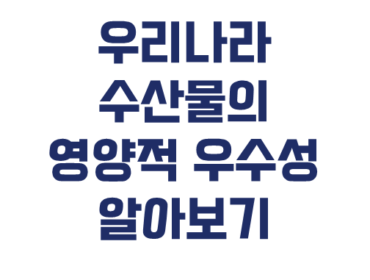

Notes:
※ <활동3>의 A형과 B형 중에서 선택된 내용의 학습활동을 사용한다.
- A형 선택 시 이 슬라이드 사용

Slide 6
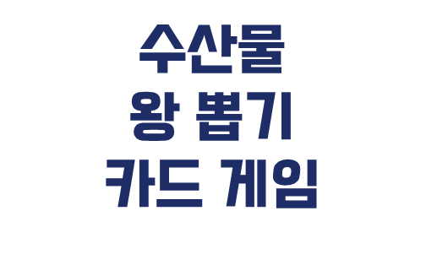
Notes:
※ <활동3>의 A형과 B형 중에서 선택된 내용의 학습활동을 사용한다.
- B형 선택 시 이 슬라이드 사용

Slide 7











Slide 8





Notes:
수산물이란 바다나 민물에서 사는 생물을 말합니다.

Slide 9

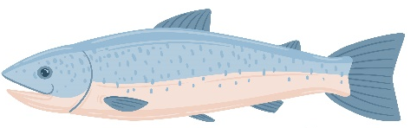
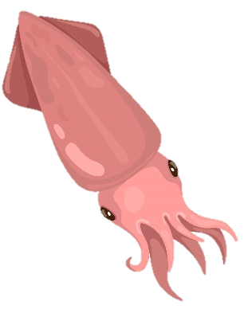



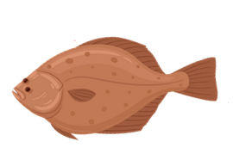






Notes:
수산물은 크게 어류 / 연체류 / 갑각류 / 해조류로 분류할 수 있습니다.
어류는 우리가 흔하게 알고 있는 물고기 모양을 가진 생선 종류입니다. 여러분들이 알고 있는 생선이 이름은 말해볼까요? (고등어, 멸치, 장어, 가자미, 갈치, 명태 등)
오징어, 낙지, 조개와 같은 연체류의 가장 큰 특징은 몸의 형태인데요, 주로 몸이 길고 가는 실리더 모양을 많이 하고 있습니다. 이러한 몸의 형태는 물속에서 스스로 움직이고 이동하는데 유리합니다. 몸의 표면에 털이나 흡착판, 갈고리 같은 구조물이 있어서 해조류나 암반 같은 곳에 붙어서 살아갑니다.
3) 갑각류는 새우, 꽃게와 같이 딱딱한 껍질을 갖고 있으며, 다리에 마디가 있는 것이 특징입니다. 요리를 하면 대부분 껍질 색이 붉은 색으로 변하기도 합니다. 특히 갑각류의 껍질에는 키토산이 풍부해서 콜레스테롤을 개선하는데 도움을 주며 피를 맑게 해줍니다.
4) 해조류: 해초류는 바닷속 채소류에 해당합니다. 우리가 잘 알고 있는 미역, 다시마, 김 등이 있습니다.

Slide 10
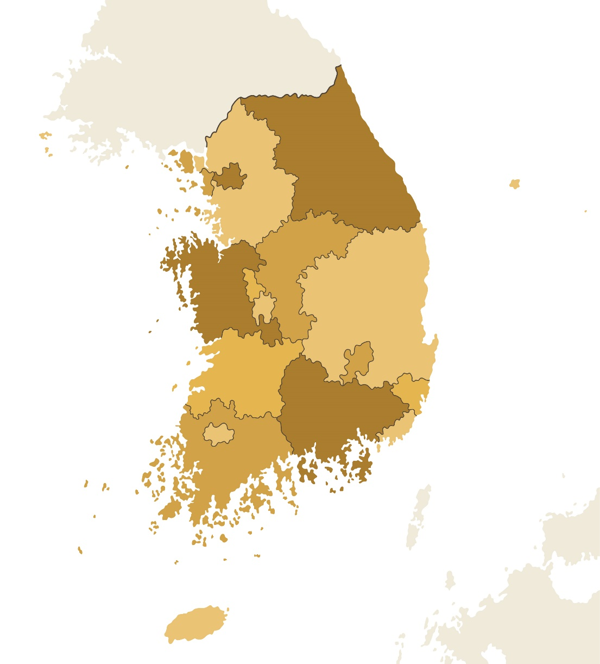


Notes:
○ 우리나라는 3면이 바다로 되어 있기 때문에 풍부한 수산물을 얻을 수 있는 장점이 있습니다.
○ 퀴즈에 나온 수산물 말고도 우리나라에서 생산되는 다양한 수산물의 종류를 좀 더 알아보겠습니다.
○ 이번에는 자음 퀴즈로 나갑니다.

Slide 11
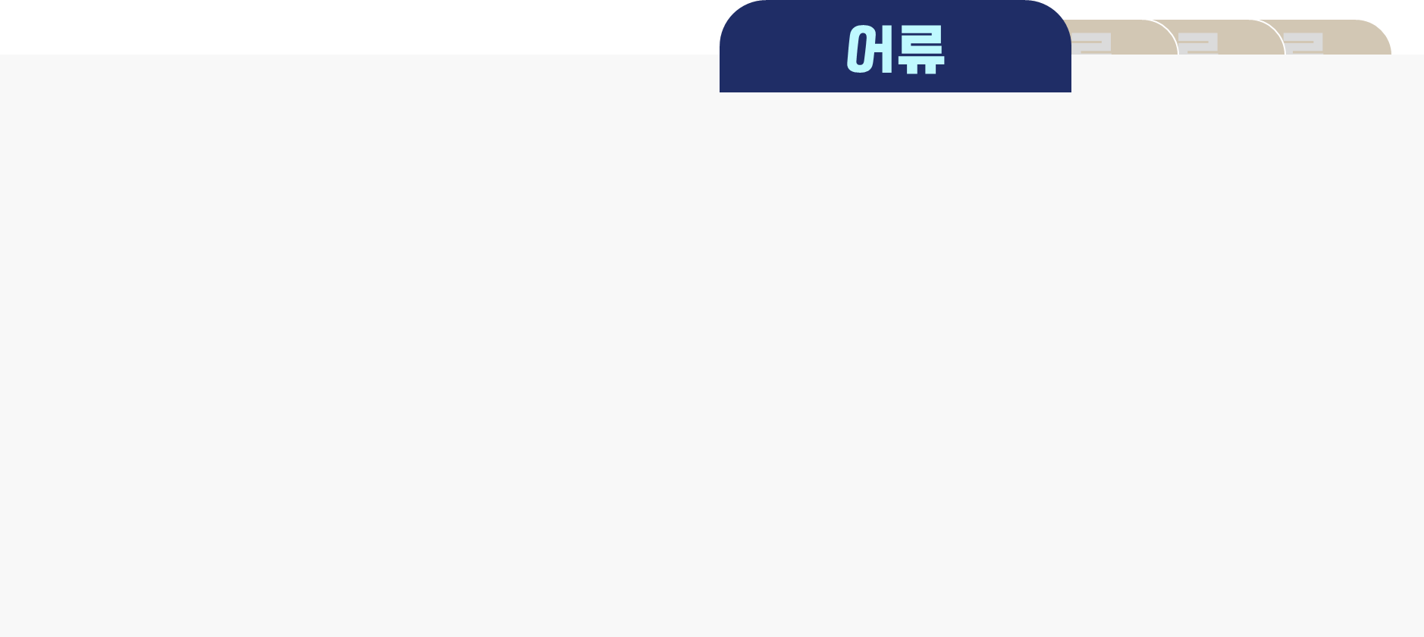
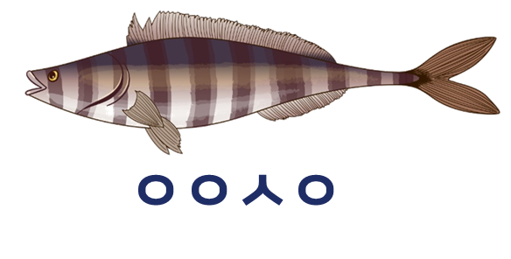

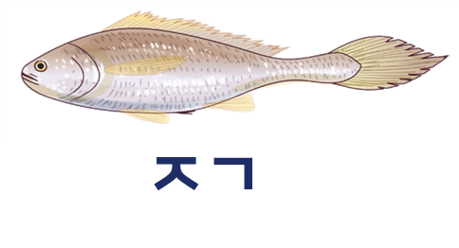
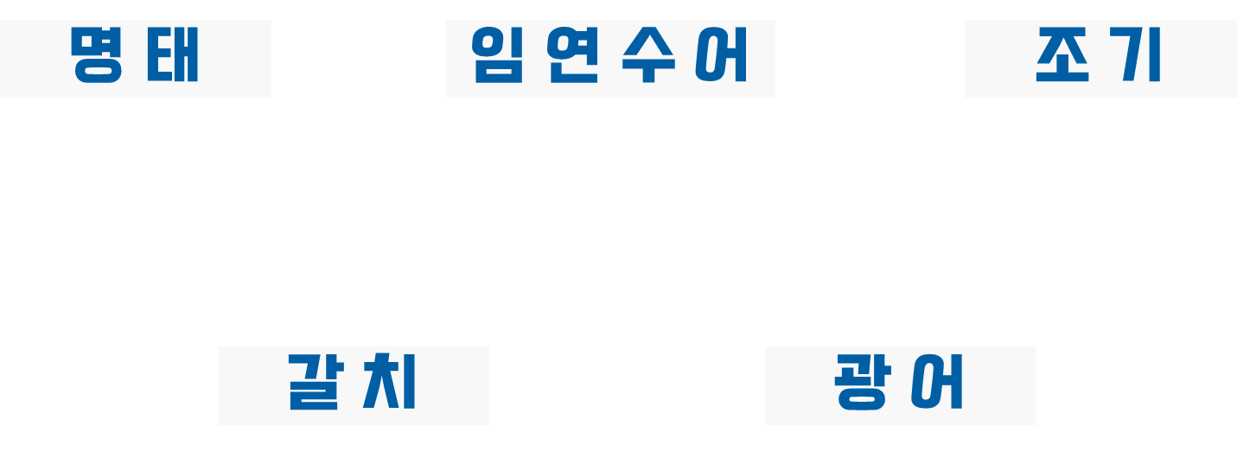
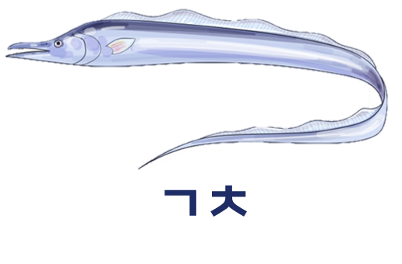
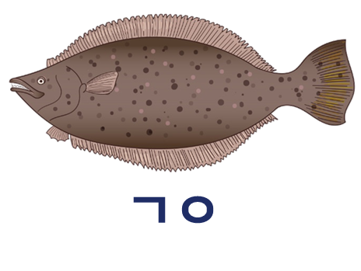
Notes:
○ 어류에 해당하는 수산물은 무엇이 있을까요? 자음을 보고 이름을 맞춰봅시다.
- 명태, 임연수어, 조기, 갈치, 광어

Slide 12
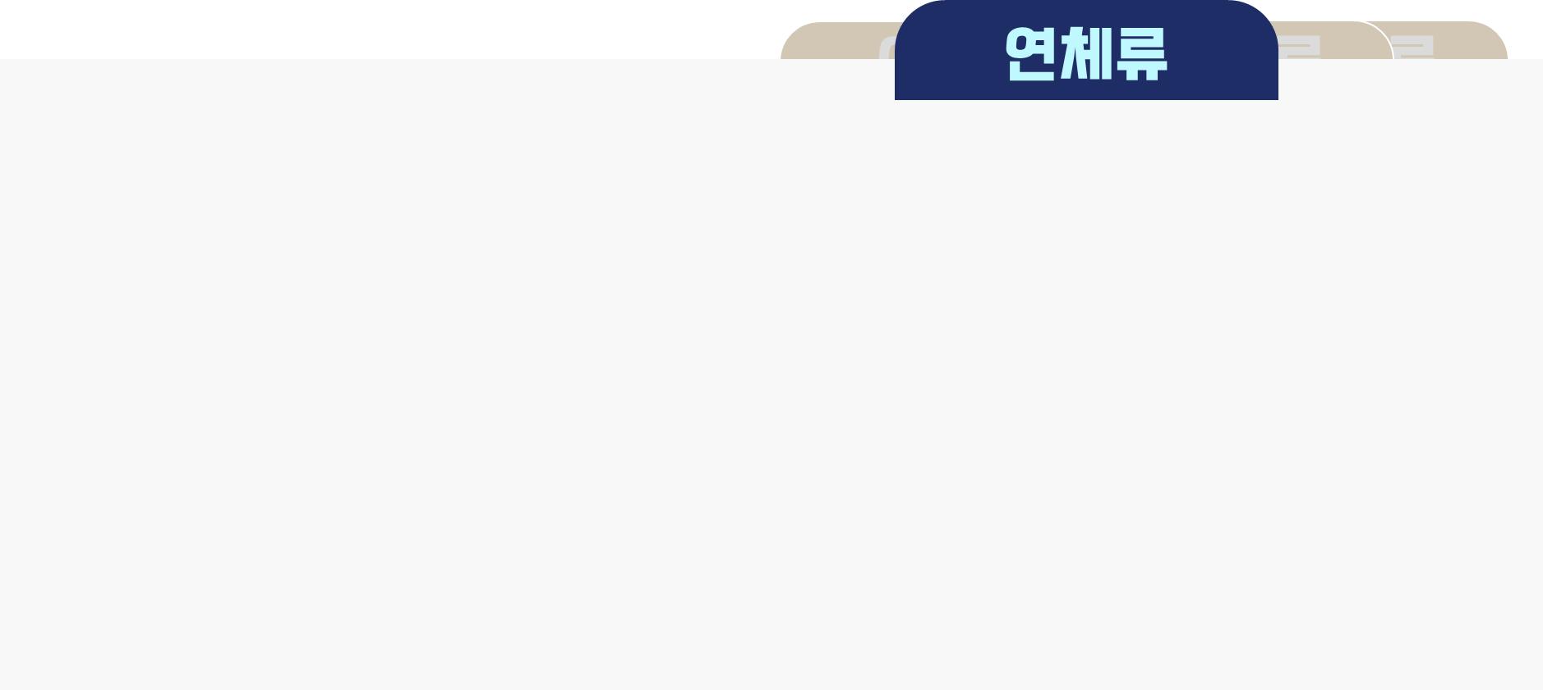

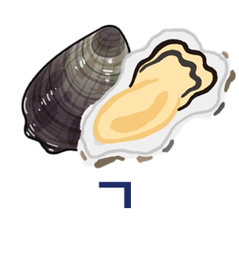

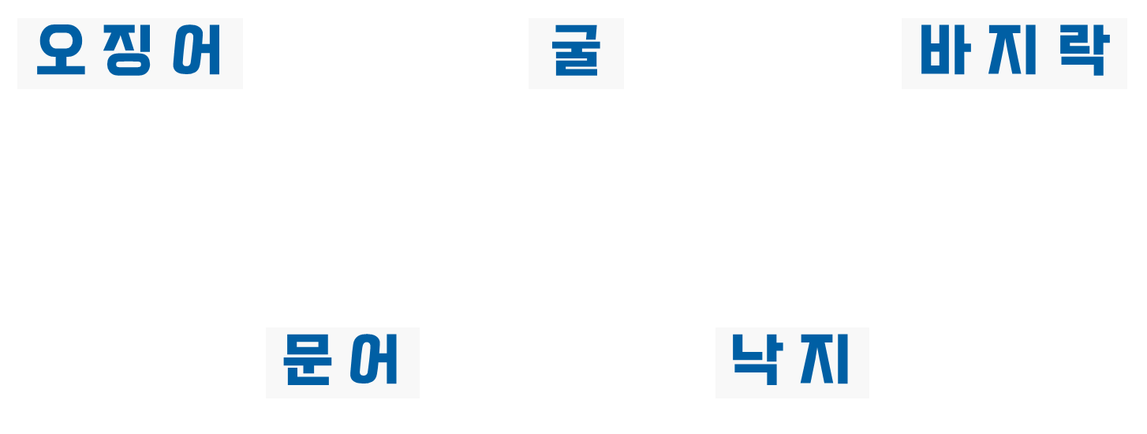


Notes:
○ 연체류에 해당하는 수산물은 어떤 것이 있는지 이름을 말해봅시다.
- 오징어, 굴, 바지락, 문어, 낙지

Slide 13
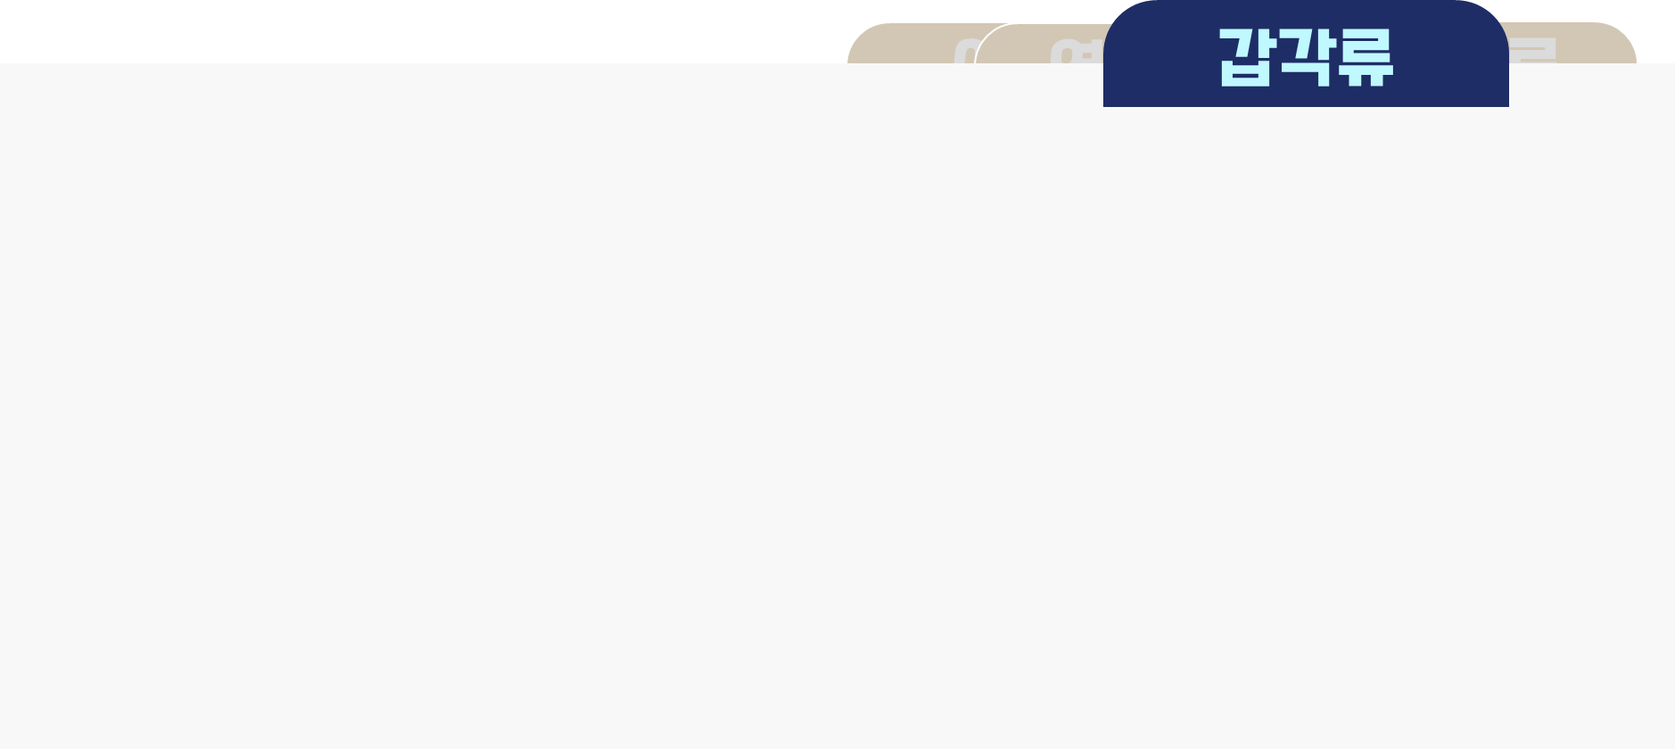


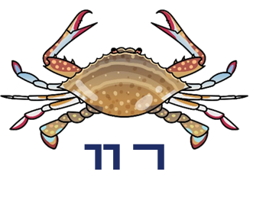
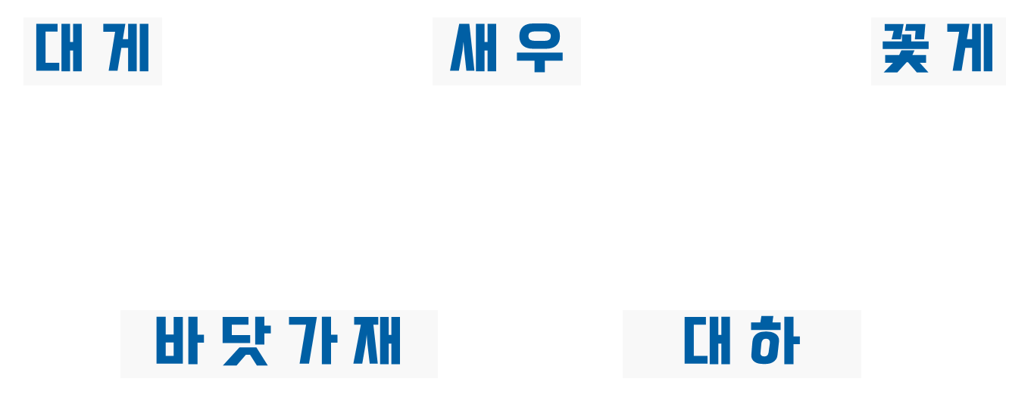
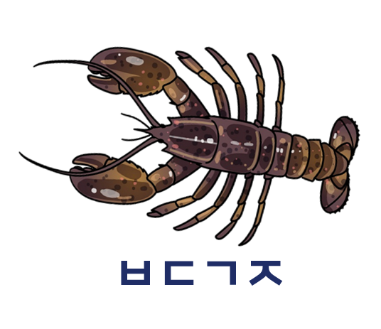

Notes:
○ 갑각류에 해당하는 수산물의 이름을 맞춰봅시다.
- 대게, 새우, 꽃게, 바닷가재, 대하

Slide 14
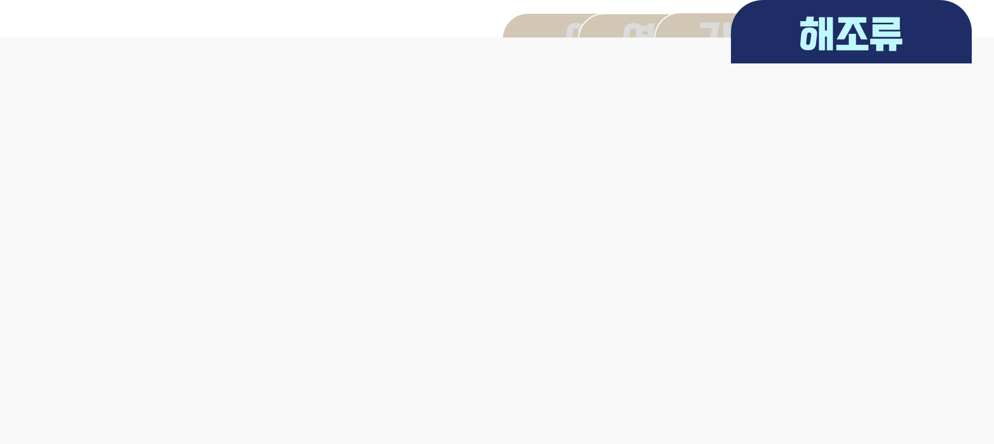



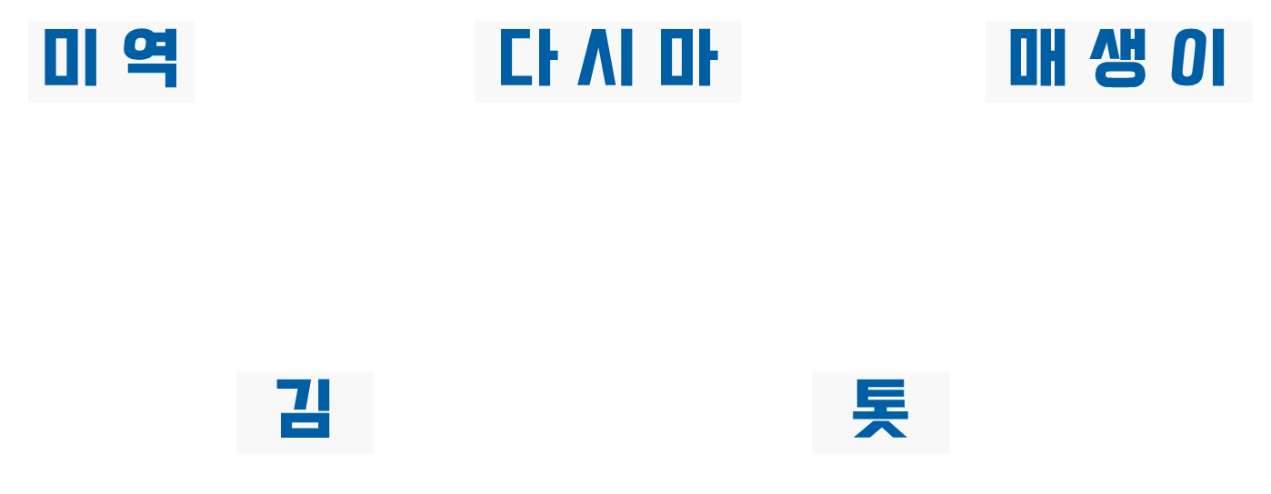
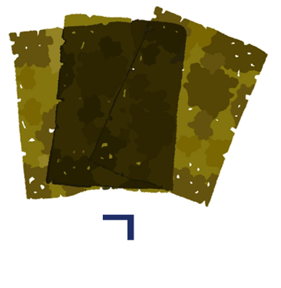

Notes:
○ 마지막으로, 해조류에 해당하는 수산물 종류를 말해봅시다.
- 미역, 다시마, 매생이, 김, 톳

Slide 15



Slide 16





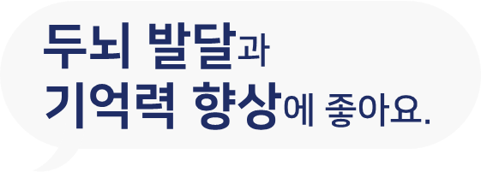

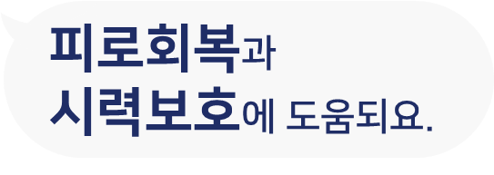

Notes:
○ 성장기에 수산물을 섭취해야 하는 이유는 무엇일까요?
• 수산물에는 양질의 단백질과 다양한 비타민, 무기질 특히 칼슘이 풍부해서 어린이나 청소년기의 성장발육에 효과적입니다.
• 또 뇌세포 활성물질인 DHA가 풍부해서 두뇌 발달과 기억력 향상에 도움을 줍니다.
• 또 면역력을 길러주고, 피로회복과 시력을 보호하는데 도움을 줍니다.
• 특히 바다 채소라고 불리우는 미역, 다시마와 같은 해조류에는 천연 식이섬유소가 많아서 변비를 예방해주고, 건강한 체중을 유지하는데 도움을 줍니다.

Slide 17






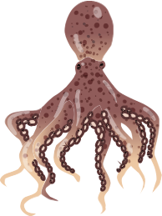
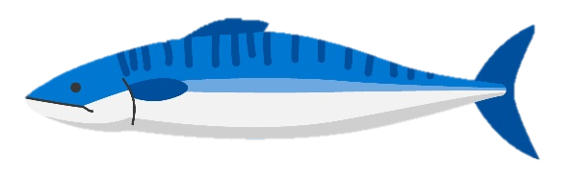
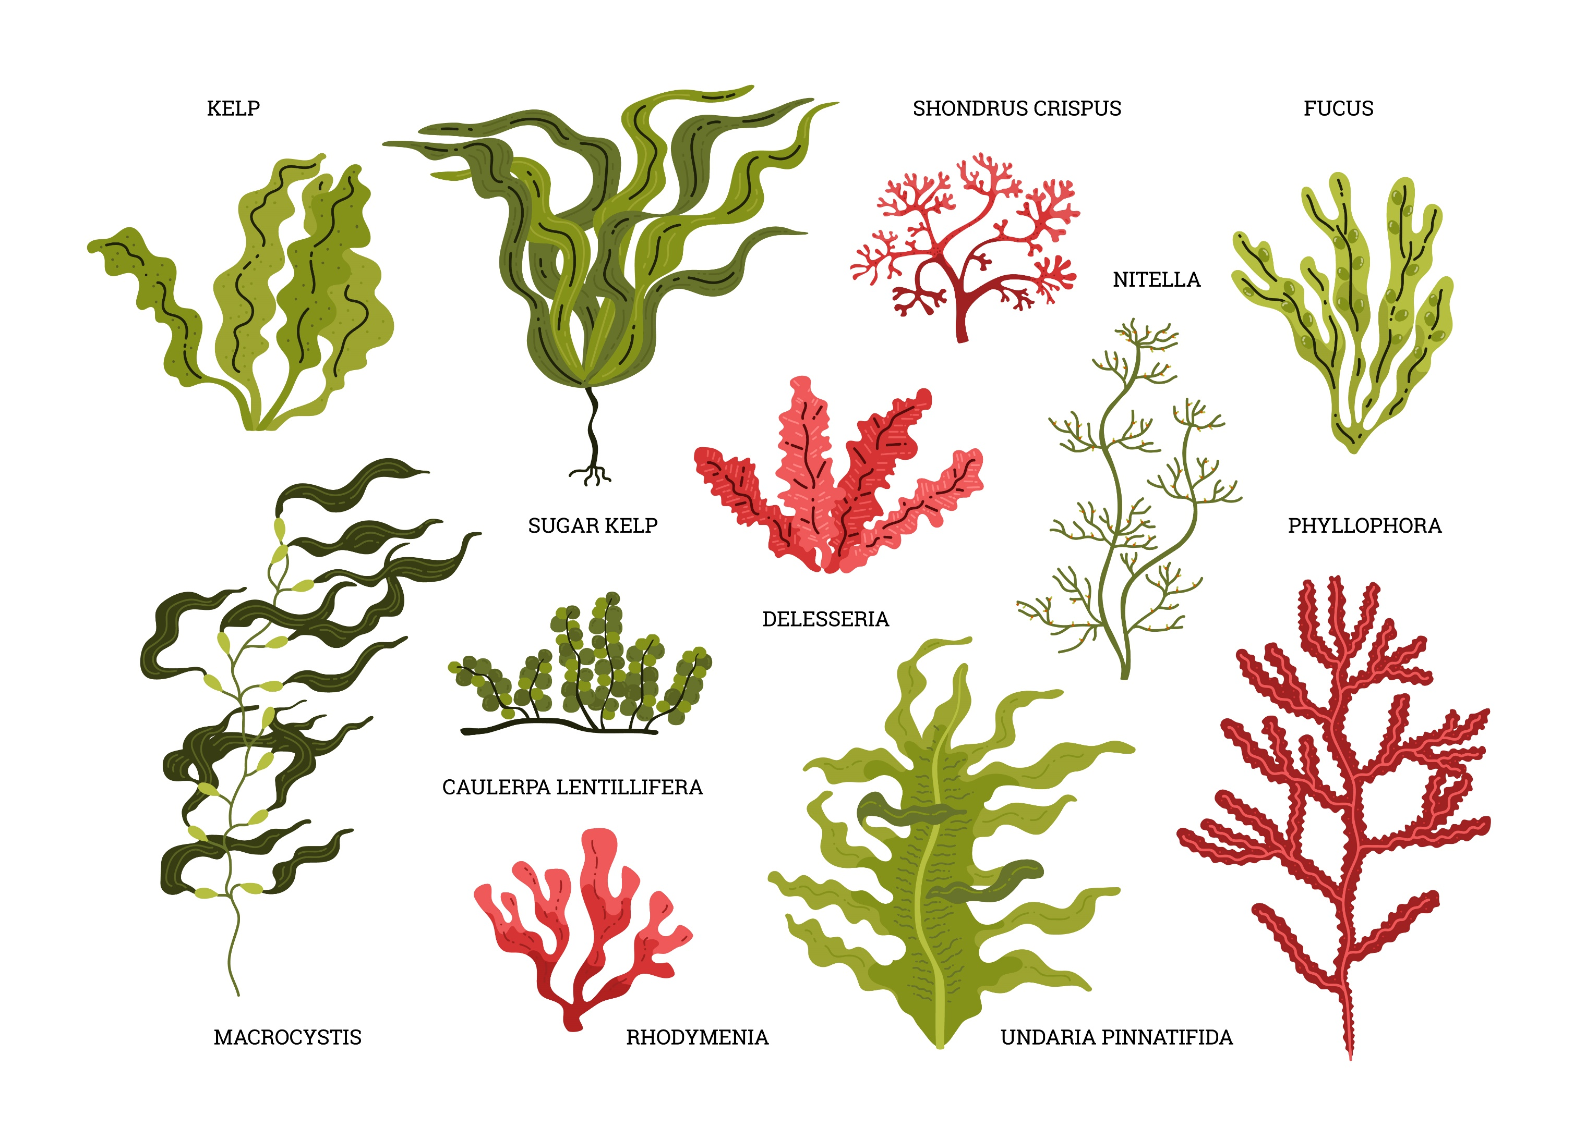
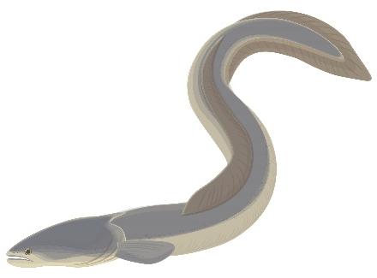

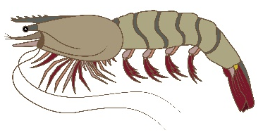
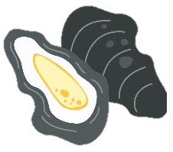
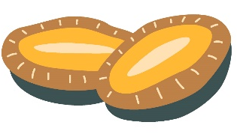
Notes:
○ 우리나라의 4계절에 따라 생산되는 수산물의 맛과 영양이 더욱 좋아지는 제철 수산물이 있습니다.
4계절에 따른 수산물을 살펴볼까요?

Slide 18
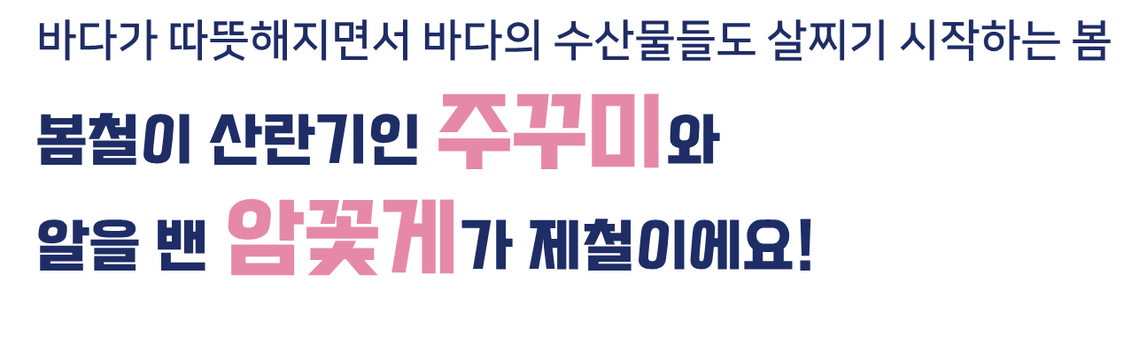


Notes:
•봄: 봄이 되면 바닷물이 따듯해지면서 수산물들도 살찌기 시작하는데요, 특히 봄철이 산란기인 주꾸미와 알을 밴 암꽃게는 봄에 맛과 영양이 가장 좋을 때 입니다.

Slide 19
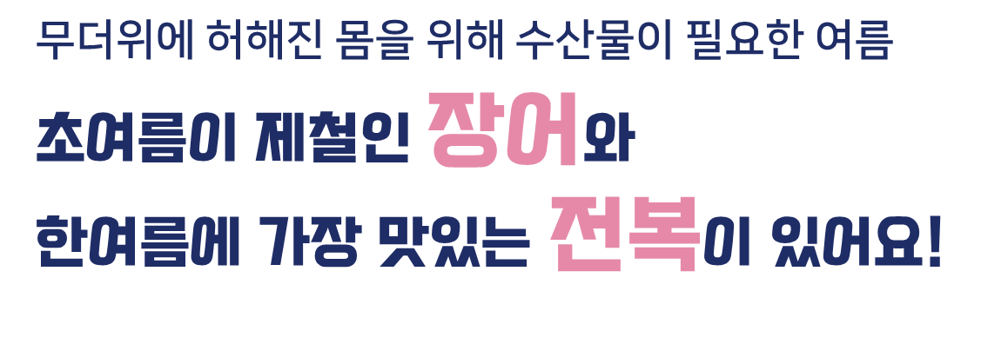

Notes:
•여름: 초여름이 제철인 장어와 한여름에 가장 맛있어지는 전복은 더위에 지친 우리 몸에 활기를 줄 수 있는 고단백 수산물이에요

Slide 20
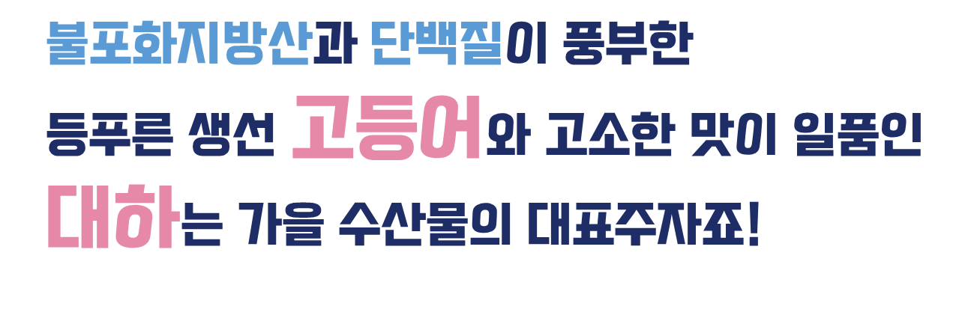

Notes:
•가을: 불포화지방산과 단백질이 풍부한 등푸른 생선인 고등어, 그리고 고소한 맛이 일품인 대하는 가을철을 대표하는 수산물입니다. 가을 수산물로 면역력을 높여서 감기와 같은 환절기 질환을 예방하는데 도움이 됩니다.

Slide 21
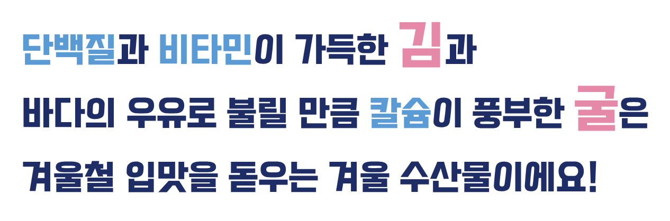

Notes:
•겨울: 단백질과 비타민이 많이 들어있는 김과, 바다의 우유라고 불릴 만큼 칼슘이 풍부한 굴은 겨울철 대표 수산물입니다.

Slide 22







Notes:
○ 여러분들이 수산물의 종류를 얼마나 많이 알고 있는지, 퀴즈를 통해서 확인해보겠습니다.
퀴즈의 정답을 맞추면서, 수산물의 대분류도 함께 말해봅시다.

Slide 23



Notes:
Q 1)
이 생선은 등이 높고 푸르다고 해서 붙여진 이름입니다.
뇌 건강에 좋은 오메가-3가 풍부해요
정답 : 고등어 / 어류

Slide 24

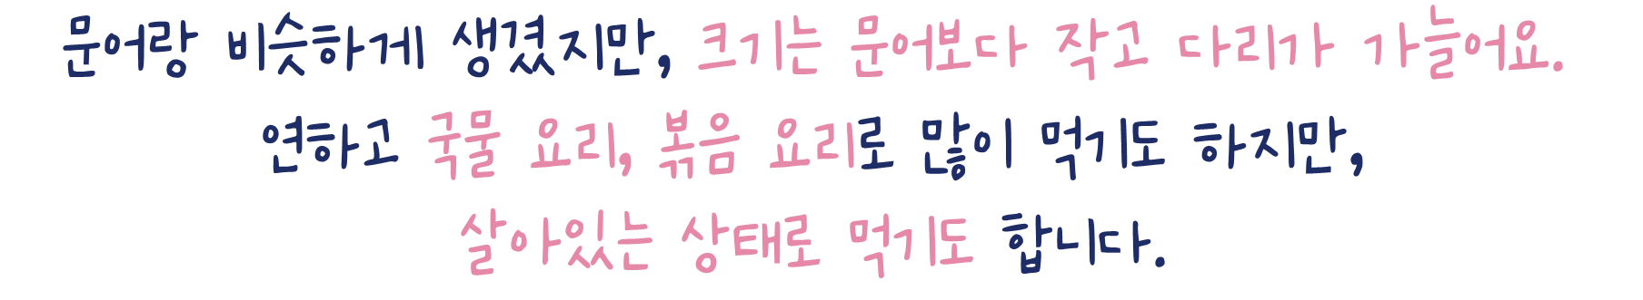

Notes:
Q 2)
문어보다 작고 다리가 가늘어요. 연하고 국물요리나 볶음 요리로 많이 먹어요.
정답 : 낙지, 연체류

Slide 25

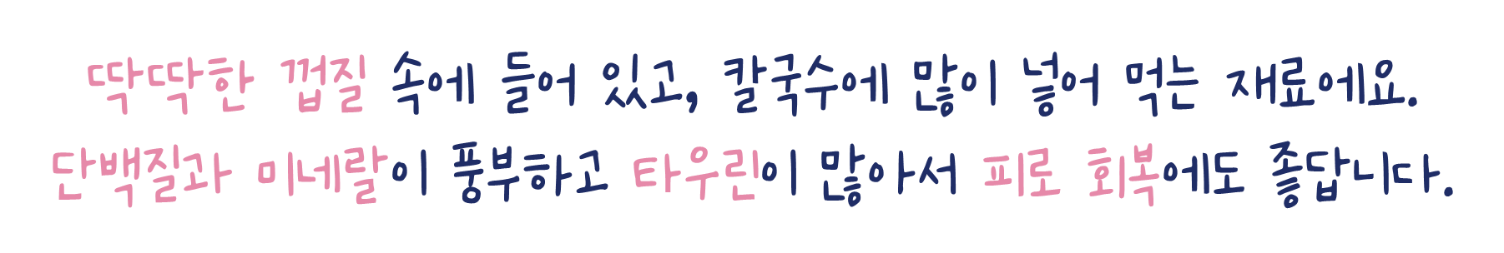

Notes:
Q 3)
딱딱한 껍질 속에 들어 있고, 칼국수에 많이 넣어서 먹는 재료에요. 단백질과 미네랄이 풍부하고 타우린이 많아서 피로 회복에도 좋답니다.
정답 : 바지락, 연체류

Slide 26



Notes:
Q 4)
생일 때 빠지지 않고 먹는 재료에요. 특히 요오드 성분이 많아서 피를 맑게 하고 혈액 순환을 도와줘요.
정답 : 미역, 해조류

Slide 27

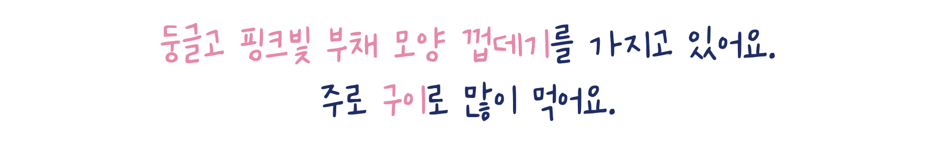

Notes:
Q 5)
둥글고 핑크빛 부채 모양 껍데기를 가지고 있어요. 주로 구이로 많이 먹어요.
정답 : 가리비 / 연체류

Slide 28

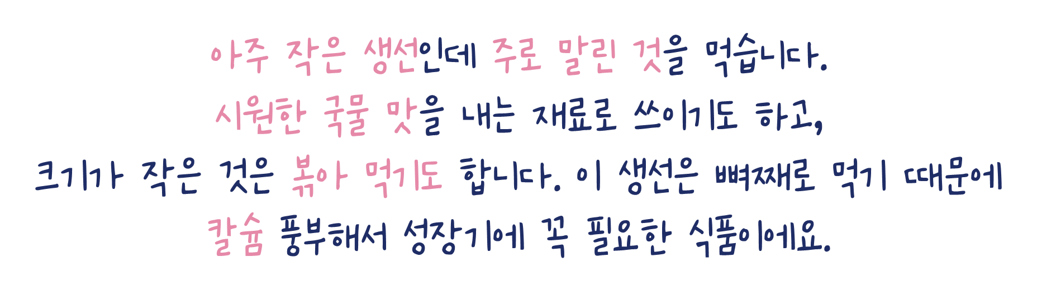

Notes:
Q 6)
아주 작은 생선인데 주로 말린 것을 먹습니다. 시원한 국물 맛을 낼 때 쓰이기도 하고 작은것은 볶아서 먹기도 합니다. 뼈째로 먹기 때문에 칼슘 풍부해서 성장기에 꼭 필요한 식품이에요.
정답 : 멸치

Slide 29



Notes:
Q 7)
집게발을 가지고 있어요. 특히 봄·가을에 맛이 좋고, 탕이나 무침으로 많이 먹어요.
정답 : 꽃게 / 갑각류

Slide 30

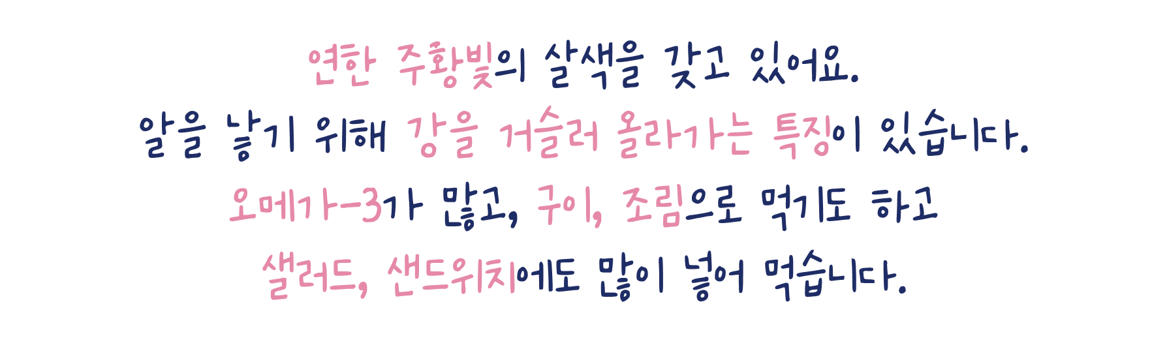

Notes:
Q 8)
연한 주황빛을 살색을 갖고 있어요. 알을 낳기위해 강을 거슬러 올라가는 특징이 있습니다. 오메가-3가 많고 구이나 조림으로 먹기도 하고, 샐러드나 샌드위치에도 많이 넣어서 먹습니다.
정답 : 연어

Slide 31

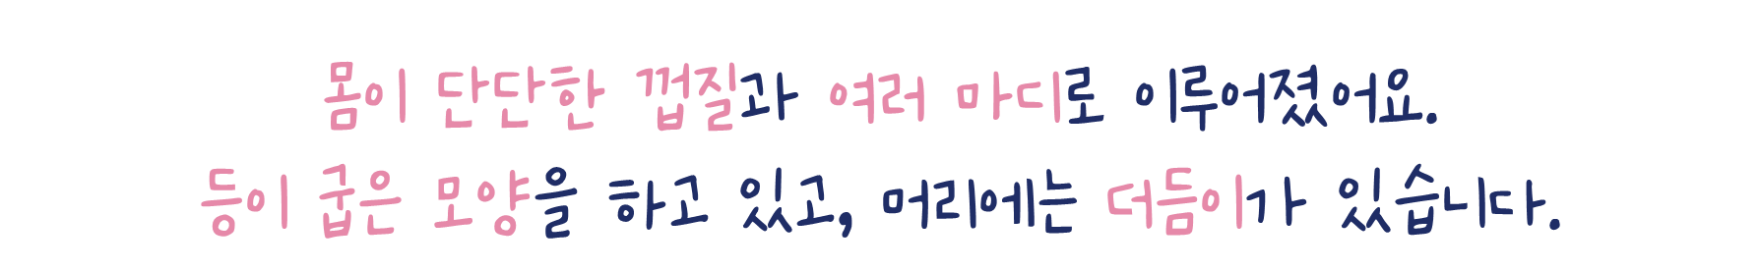


Notes:
Q 7)
몸이 단단한 껍질에 싸여있고 여러 마디로 이루어졌어요. 등이 굽은 모양을 하고 있고, 머리에는 더듬이가 있습니다.
속담으로는 고래싸움에 ㅇㅇ터진다,
과자이름 ㅇㅇ깡에 공통으로 들어갑니다. 이것은 무엇일까요?
정답 : 새우 / 갑각류

Slide 32


Notes:
○ 여러분들은 지금 이 시간 수산물 요리 연구가가 되어서 우리나라 수산물로 만든 가장 맛있는 요리를 탐구하거나 연구해서 메뉴를 개발해야 합니다.
오늘 수업 시간에 배운 내용이나 그 밖에 여러분이 잘 알고 있는 수산물을 소재로 하여 활동지에 요리명과 함께 내용을 완성해 봅시다.

Slide 33


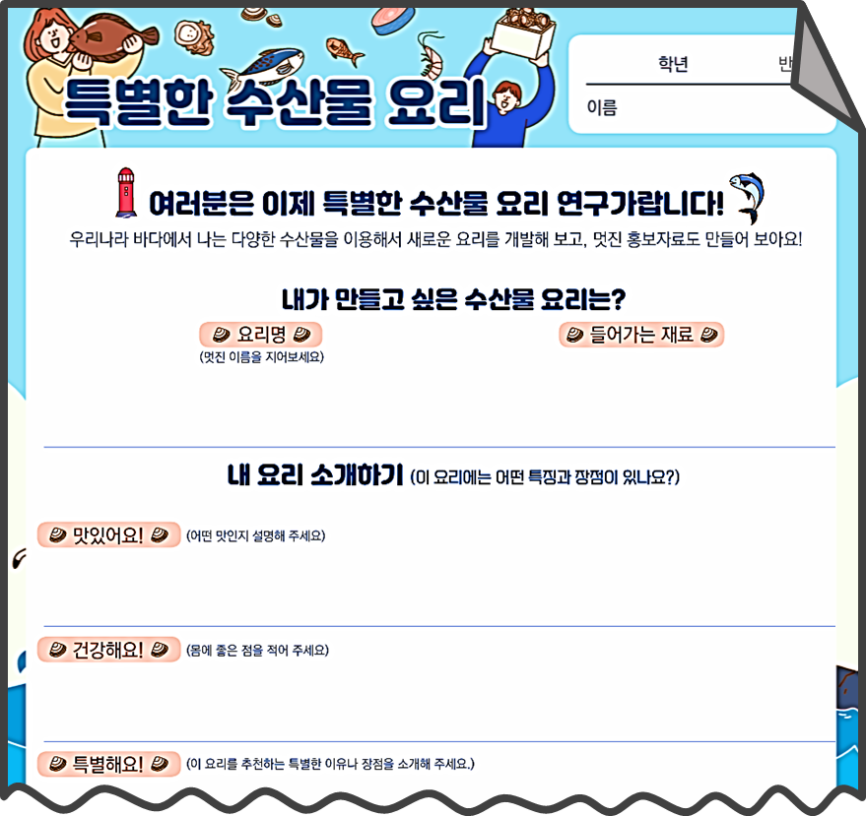
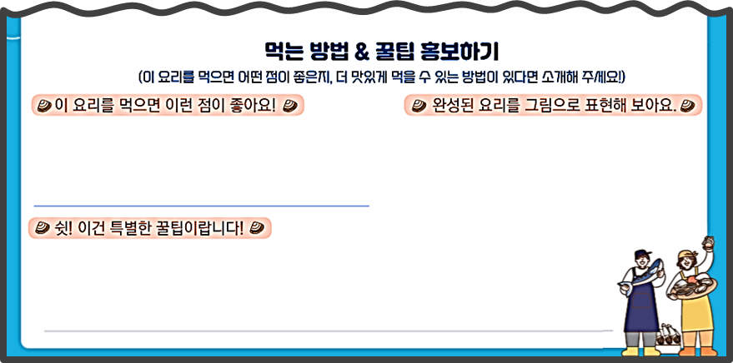
Notes:
○ 여러분들이 개발한 요리에는 어떤 특징과 장점이 있으며, 또 어떻게 먹으면 좋은지 등의 꿀팁을 안내하는 홍보자료를 작성하여 발표해 봅시다.
○ 우수한 메뉴로 선정이 되면, 선생님이 다음에 학교급식을 계획할 때 요리사 이름과 함께 식단표에 반영할 수도 있어요. 우리 학교 수산물 요리연구 주인공은 과연 누가 될지 많이 기대됩니다.

Slide 34

Notes:
○ 지금까지 우리나라 수산물이 얼마나 우수하고 몸에 좋은지, 우리가 수산물을 잘 먹어야 하는 이유를 살펴봤습니다. <활동 3>에서는 수산물 카드 게임을 통해서 누가 가장 많은 수산물을 획득하게 되는지, ‘수산물 왕’을 뽑는 게임을 하겠습니다.
○ 이 게임은 수산물 대분류 잘 이해하고, 수업에서 배운 내용들을 잘 떠올리면서 참여하는 것이 유리합니다.

Slide 35




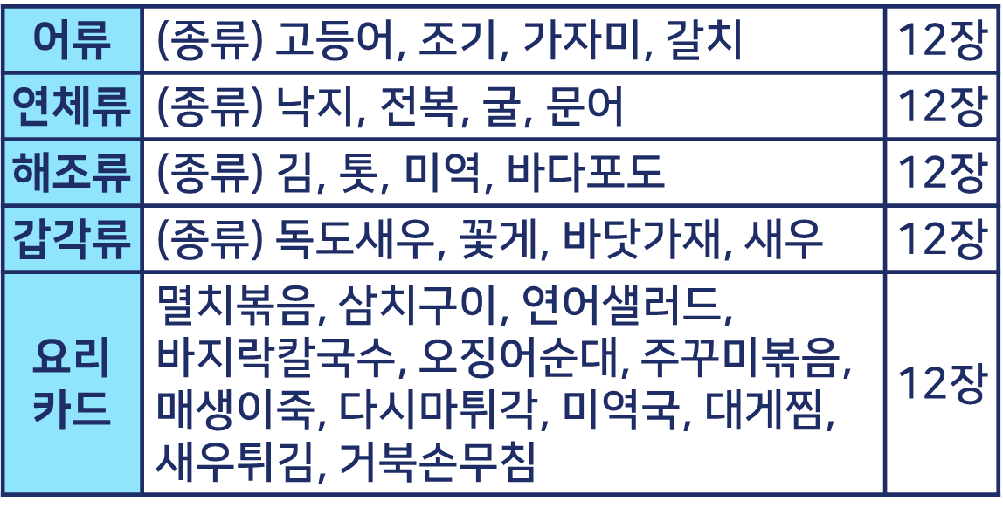
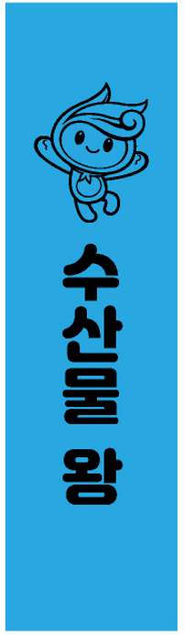
Notes:
수산물 왕 뽑기 카드 게임은 수산물 카드 60장과 스틱 1개로 구성되어 있습니다.
수산물 카드 60장은 고등어, 조기, 가자미, 갈치로 구성된 어류 12장 / 낙지, 전복, 굴, 문어로 구성된 연체류 12장 /
김, 톳, 미역, 바다포도로 구성된 해조류 12장 / 독도새우, 꽃게, 바닷가재, 새우로 구성된 갑각류 12장 /
그리고 요리카드 12장으로 구성되어 있습니다.

Slide 36

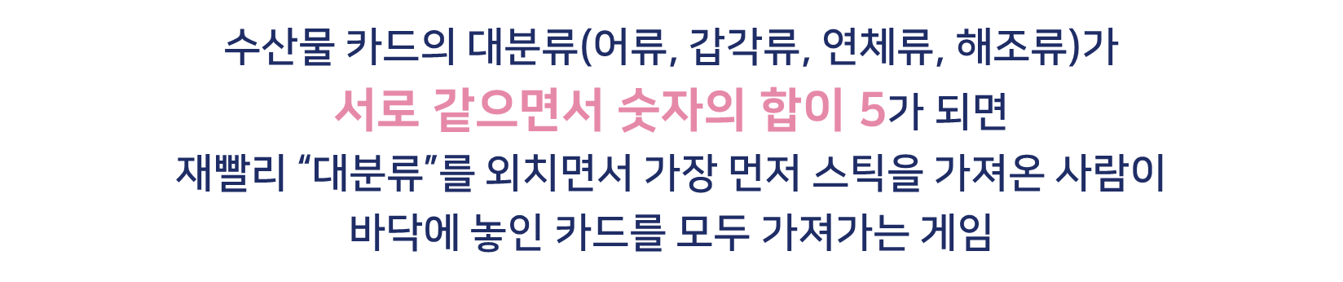


Notes:
게임원칙은 수산물 카드의 대분류가 서로 같으면서 숫자의 합이 5가 되면 재빨리 “대분류”를 외치면서 스틱을 가져오는 사람이 바닥에 놓인 카드를 모두 가져가는 게임으로, 게임 종료 후 카드를 가장 많이 모은 사람이 승자가 됩니다.

Slide 37








Slide 38








Slide 39




Slide 40





Slide 41





Slide 42



Notes:
오늘 수업을 통해서 새롭게 알게 된 내용이나 느낀 점, 다짐 등 학습한 내용에 대하여 소감을 발표해 봅시다.

Slide 43



Notes:
이제부터 우리 수산물을 바르게 알고 맛있게 먹어 봅시다. 수고했습니다.

